Slide 1
Estadística Aplicada
Seminari 2

Slide 2
Seminari 1
  Resum teoria (temes 1, 2 i 3): tipus d'estadístiques, tipus de variables, taules de freqüència, representacions gràfiques, mesures de tendència central (moda, mediana, mitjana)
  Exemples pràctics: classificació RCD Mallorca temporada 2006-07

Slide 3
Seminari 2
  Resum teoria (temes 4 i 5)
  Exemples pràctics

Slide 4
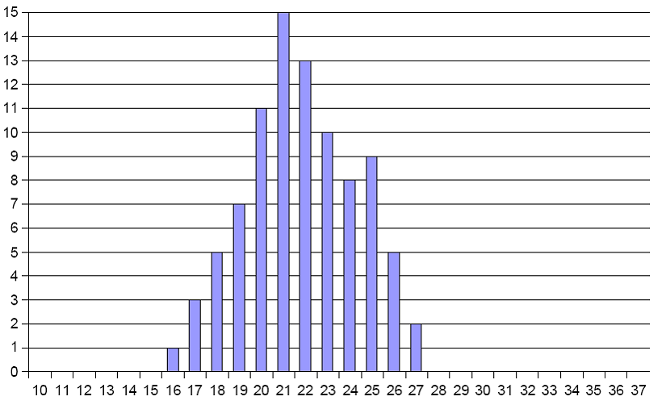
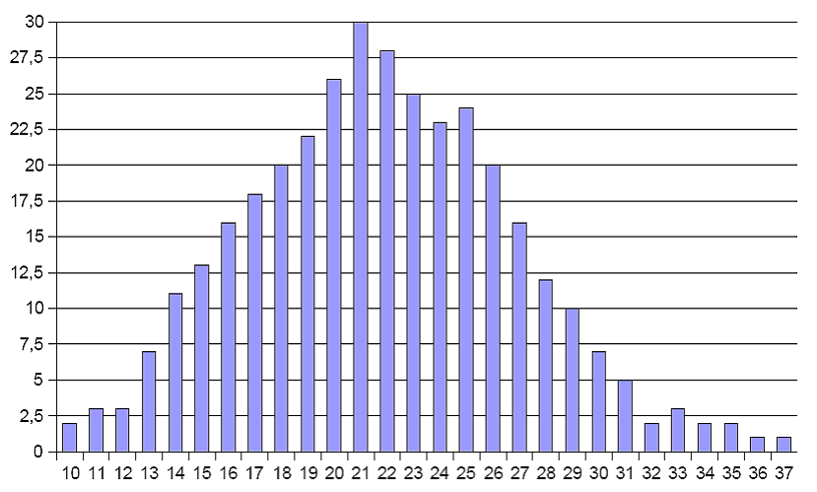
Resum teoria
  Mesures de dispersió
Moda= 21
Mediana= 22
Mitjana= 21,82
Moda= 21
Mediana= 22
Mitjana= 21,82
Les mesures de tendència central no són suficients per a descriure una distribució de valors

Slide 5
Resum teoria
  Mesures de dispersió
Ratio de variació: medeix la concentració dels valors respecte a la moda. Única mesura de dispersió possible per a variables nominals.
(concentració) 0 ≤ RV ≤ 1 (dispersió)
Exemple:
moda: Colòmbia
=N

Slide 6
Resum teoria
  Mesures de dispersió
Rang: diferència entre els valors màxim i mínim
Rang interquartílic (RIC): diferència entre el tercer i el primer quartils. Menos sensible a valors extrems que el rang.
Exemple:
Rang=6
Rang=17
RIC=3
RIC=3

Slide 7
Resum teoria
  Mesures de dispersió
Desviació típica: mesura la diferència entre les dades i el seu valor mitjà
Var és la Variància de les dades
Es compleix que:
- al menys un 75% dels valors estan entre
i
- al menys un 89% dels valors estan entre
i
- al menys un 93% dels valors estan entre
i

Slide 8
Resum teoria
  Mesures de dispersió
Exemple desviació típica i variància: nota d'estadística de 8 persones
Dades brutes
Taula de freqüències
7
xi
ni
5
4
1
9
5
2
7
6
2
5
7
3
6
9
1
7
n=9
6
4
9 valors

Slide 9
Resum teoria
  Mesures de dispersió
Variància mostral i variància poblacional
poblacional
Exemple: estudi de la satisfacció de tots els clients d'un hotel
mostral
Exemple: estudi de la satisfacció d'alguns clients d'un hotel
La distinció entre els dos tipus de variàncies es necessària en estadística inferencial.

Slide 10
Resum teoria
  z-scores (tipificació de variables)
permeten comparar dades procedents de distints estudis estadístics
Exemple:
Dues persones opten a una beca deportiva. La primera té una marca de 7.60m en salt de longitud i la segona una de 65.4s en 100 metres lliures de natació. Quina persona mereix més la beca?
Per saber quin dels candidats destaca més en el seu respectiu esport hem d'analitzar les marques de la resta de deportistes.
Si tenim que:
Salt de longitud: mitjana 7.40m, desviació típica 0.4m
100m lliures natació: mitjana 68.30s, desviació típica 1.6s
Llavors:
1
Donariem la beca al nadador perquè destaca més en la seva especialitat.

Slide 11
Resum teoria
  Diagrames de capsa

Slide 12
Resum teoria
  Diagrames de capsa (Exemple)
1er quartil
mediana
3er quartil
626
RIC=22-19=3
1er quartil - 1,5 RIC=19-4,5=14,5
3er quartil + 1,5 RIC=22+4,5=26,5

Slide 13
Resum teoria
  Anàlisi estadístic bivariant: relacions entre 2 variables estadístiques
Exemple:

Slide 14
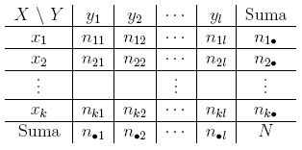
Resum teoria
  Anàlisi estadístic bivariant:
Organització de les dades: taules de contingencia
Dades brutes
Taula de contingencia
X
Y
x1
y1
x2
y2
x3
y3
x4
y4
x5
y5
x6
y6
.
.
.
.
.
.
xn
yn

Slide 15
Resum teoria
  Anàlisi estadístic bivariant:
Organització de les dades: taules de contingencia
Exemple:

Slide 16
Resum teoria
  Anàlisi estadístic bivariant:
Representació gràfica de les dades: diagrama de dispersió

Slide 17
Resum teoria
  Anàlisi estadístic bivariant:
Mesura de la relació entre les dades:
    Coeficient de contingència: mesura el grau de dependència entre les variables
    Coeficient de correlació: mesura el grau de relació lineal entre les variables

Slide 18
Resum teoria
  Anàlisi estadístic bivariant:
Coeficient de contingència:
(independència)
(dependència)

Slide 19
Resum teoria
  Anàlisi estadístic bivariant:
Coeficient de contingència (Exemple):
nij
eij
nij-eij
%
Alt nivell d'independència entre les variables

Slide 20
Resum teoria
  Anàlisi estadístic bivariant:
Coeficient de correlació:
sX, sY: desviacions típiques de X i Y
(covariància poblacional)
, : mitjanes de X i Y
(covariància mostral)

Slide 21
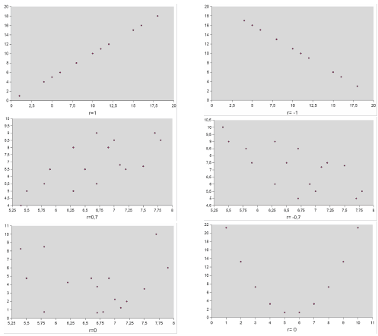
Resum teoria
  Anàlisi estadístic bivariant:
Coeficient de
correlació:

Slide 22
Resum teoria
  Anàlisi estadístic bivariant:
Coeficient de correlació (Exemple):
Dades brutes
X
Y
Forta correlació lineal entre les variables

Slide 23
Resum teoria
  Anàlisi estadístic bivariant:
Coeficient de correlació (Exemple):
Taula de contingència

Slide 24
Resum teoria
  Anàlisi estadístic bivariant:
Recta de regressió:
En el nostre exemple:
Si, p. ex., x=6,5 ŷ=6,28
(predicció)

Slide 25
Exemples pràctics
  Activitats dirigides 2 i 3

